Slide 1
Statistics
Francesco Pugliese, PhD
neural1977@gmail.com

Slide 2

Campo di analisi della statistica
Definizione di Statistica: La statistica è una scienza che per oggetto l’acquisizione, l’elaborazione e la valutazione qualitativa e quantitativa dei dati riguardanti fenomeni di massa suscettibili alla misurazione. Nell’ambito della statistica si distinguono due settori: la statistica descrittiva e la statistica inferenziale (o induttiva).
Il collettivo statistico o collettività o popolazione statistica rappresenta l'insieme di unità statistiche omogenee rispetto ad alcuni caratteri di cui si acquisiscono informazioni per studiarne le modalità; non è necessariamente riferito a esseri umani.

Slide 3
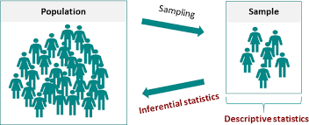
Statistica Descrittiva e Statistica Inferenziale
La Statistica Descrittiva rappresenta le caratteristiche di un fenomeno collettivo attraverso strumenti statistici quali strumenti grafici o numerici che effettuano una sintesi (sintetizzano) di masse di dati grezzi chiamati microdati (come quelli derivanti dallo studio di un’intera popolazione) senza alterarne il significato complessivo.
La Statistica Inferenziale partendo dall’osservazione di un campione di individui rappresentativo di un gruppo o di una popolazione, permette, tramite induzione probabilistica, di trarre indicazioni valide per l’intero gruppo o popolazione.

Slide 4
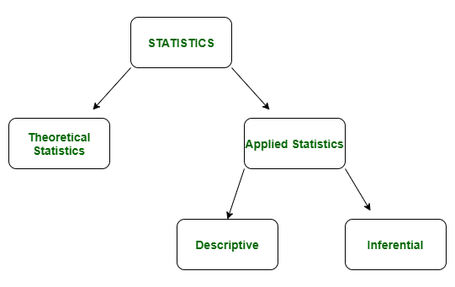
Statistica Pura vs Statistica Applicata
Statistica pura o teorica: racchiude regole e principi generali propri della scienza statistica astratta, indipendentemente dal fenomeno di riferimento.
Statistica applicata: a seconda della materia a cui si applica la statistica possono distinguersi varie specializzazioni: statistica economica, statistica medica, statistica demografica, ecc. Il campo di applicazione della statistica si è notevolmente esteso negli ultimi anni.

Slide 5
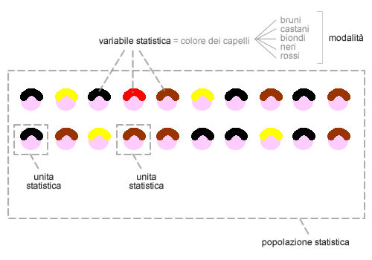
Le 5 fasi dell’Analisi Statistica
Definizione degli Obiettivi: Si tratta di una fase delicata in cui lo statistico deve individuare gli obiettivi delimitando lo spazio di ricerca in termini spaziali e temporali.
Rilevazione: E’ l’osservazione dei caratteri relativi alle unità statistiche mediante opportuni strumenti di rilevazione statistica. Questa fase può essere completa (censimento) se eseguita su tutte le unità statistiche che costituiscono la popolazione del fenomeno in esame. Oppure questa fase può essere parziale se viene condotta su un campione estratto dalla popolazione e il suo impiego si basa sull’approccio induttivo (dalla parte al tutto, dal principio specifico al principio generale) tipico dell’ Inferenza Statistica.

Slide 6
Le 5 fasi dell’Analisi Statistica
NOTA: I dati sono raccolti su modelli che sono dei veri e propri formulari completi di domande e risposte, predisposti in modo da ottenere quei dati che interessano ai fini dell'analisi.
La rilevazione dei dati può essere svolta da enti privati (aziende, società commerciali, studi professionali, ecc.) o pubblici. In Italia, l'organo statistico ufficiale dello Stato è l'ISTAT (Istituto Nazionale di Statistica), persona giuridica di diritto pubblico con ordinamento autonomo, sottoposta alla vigilanza della Presidenza del Consiglio dei Ministri e al controllo della Corte dei Conti.
Elaborazione dei dati: in questa fase i dati rilevati sono sintetizzati allo scopo di ottenere dati più significative.
Presentazione e interpretazione dei dati: Consiste nella rappresentazione dei dati attraverso tabelle, grafici e indici, e nella spiegazione dei risultati ottenuti dall'intera analisi statistica.

Slide 7

Le 5 fasi dell’Analisi Statistica
Applicazione degli esiti dell'analisi: La statistica non è una scienza fine a se stessa, ma richiede di essere applicate a diversi campi. In questa fase è compito dello statistico definire i limiti e i criteri di applicazione dei risultati dell'analisi.
La statistica è utilizzata sia nello studio dei fenomeni naturali, dei fenomeni scientifici ( chimica, biologia, fisica, medicina, ecc. ) e dei fenomeni sociali ( economia, sociologia, ecc. ), in ambito tecnico e ingegneristico, ecc.

Slide 8
Indagine statistica e tabelle
Un'indagine statistica è un'operazione condotta, mediante l'osservazione, su elementi indefiniti di un determinato collettivo, con l'obiettivo di distinguerli e classificarli secondo le modalità di uno o più caratteri.
Un'unità statistica è la componente elementare del collettivo, è su di essa che si acquisiscono le informazioni. Le unità statistiche possono essere:
Unità semplice: una singola persona o un'abitazione per esempio
Unità composte: sono insiemi di unità semplici, per esempio una famiglia o un edificio.
Unità complesse: che sono insiemi di unità semplice diverse, atte però a caratterizzarle nella loro totalità. Un esempio può essere il processo di produzione di prodotti assemblati, effettuato da un'impresa che si occupa delle singole componenti ma anche del loro montaggio.

Slide 9
Le 4 fasi di un'indagine statistica
Identificazione del collettivo statistico: ossia l'operazione di Un'indagine statistica è un'operazione condotta, mediante l'osservazione, su elementi indefiniti di un determinato collettivo, con l'obiettivo di distinguerli e classificarli secondo le modalità di uno o più caratteri.
Rilevazione: che è l'operazione mediante la quale si acquisiscono le modalità di uno o più caratteri del collettivo statistico. Essa può riguardare l'intera popolazione oggetto di osservazione (censimento) o può essere per campione, ossia riguardante un sottoinsieme della popolazione.
Elaborazione: che è l'operazione di classificazione (in tabelle e grafici) e sintesi dei dati risultanti dallo spoglio.
Interpretazione: la quale, sulla base delle conoscenze in merito al fenomeno oggetto di studio, chiarisce i risultati acquisiti.

Slide 10
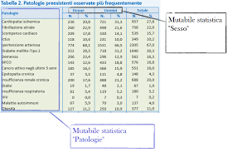
Tabelle e caratteri statistici
I caratteri statistici sono gli aspetti del fenomeno oggetto di rilevazione. A loro volta i caratteri statistici si dividono in qualitativi (tipo di attività, genere, direzione del vento) e quantitativi (come il reddito, la produzione, l'età, ecc.).
Le tabelle statistiche emergono dalle operazioni di spoglio dei risultati di indagine statistiche, attraverso la classificazione dei dati rilevati in base alle modalità (o manifestazione dei caratteri). Le tabelle possono essere:
semplice: riportano le informazioni statistiche su un fenomeno collettivo in relazione ad un solo carattere
multiple o a più entrate: riportano le informazioni statistiche su un fenomeno collettivo in relazione a più di un carattere, combinando ciascuna modalità di un carattere con le modalità dell'uno o degli altri caratteri.

Slide 11
Tabelle e caratteri statistici
Una tabella statistica si definisce mediante qualificazioni non determinabili numericamente e/o mediante numeri che sono:
intensità: se mostrano la misura o la grandezza di un carattere (come il peso di una persona, l'ammontare degli investimenti di un'azienda, ecc..)
frequenze: se mostrano il numero di volte in cui una modalità del carattere si presenta nelle unità statistiche (come il numero degli iscritti alle liste di leva di uno specifico anno, il numero di iscritti ai licei scientifici in un dato anno scolastico, ecc..)
A sua volta le frequenze si distingono in: frequenze assolute, che indicano il numero di unità di un collettivo che presenta una data modalità (valore) di un carattere, frequenze relative, che derivano dalla frequenza assoluta fratto il totale delle stesse, frequenze percentuali che sono le frequenze relative per 100, e infine le frequenze cumulate che indicano le frequenze delle osservazioni che hanno un valore del carattere minore a una prestabilità modalità

Slide 12
Mutabile Statistica
Una mutabile statistica può essere:
Rettilinea: se esiste un ordine naturale o logico delle modalità (ad esempio il numero di operai metalmeccanici per livello)
Serie storica o temporale: se il principio regolatore è il tempo, il quale è inteso come progressione cronologica. Ovviamente una serie storica è una particolare mutabile rettilinea (ad esempio, il numero di autovetture di una data marca vendute in diversi anni)
Ciclica: se il tempo è inteso in termini di periodicità, per cui non esistono né una modalità iniziale, né una modalità finale (è il caso delle precipitazioni nevose nei diversi mesi in un anno)
Sconnesse: se non esistono né un ordine logico né un ordine naturale secono cui sono disposte le modalità (il numero dei voti ottenuti dai partiti durante le elezioni)

Slide 13
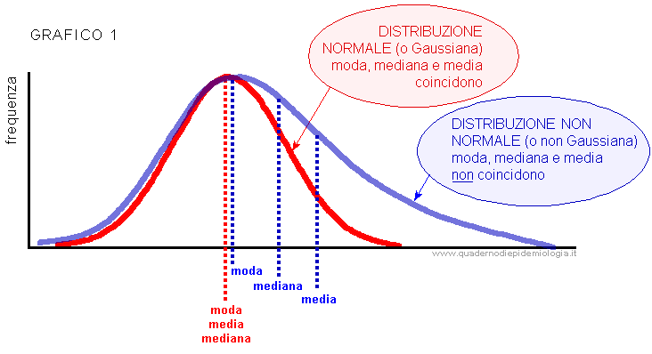
Distribuzione Statistica
Una distribuzione statistica è l'insieme delle determinazioni del carattere e delle rispettive frequenze.
Se il carattere è quantitativo alloare la distribuzione statistica prende il nome di variabile statistica.
Se il carattere è qualitativo allora distribuzione prende il nome di mutabile statistica.
Inoltre una variabile statistica può essere continua o discreta a seconda dell'insieme di dati di riferimento.

Slide 14
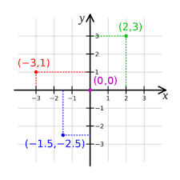
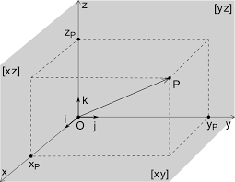
Rappresentazioni Grafiche
Esistono molteplici rappresentazioni grafiche dei dati statistiche, vediamo solo quelle che si prestano ad una interpretazione dei dati in maniera soddisfacente.
Riferimento Cartesiano Ortogonale (Scatter Plot, Line Plot, ecc): tale sistema è costituito da due rette ortogonali, il cui punto di intersezione (0) è denominato origine e la linea orizzontale viene detta asse delle ascisse mentre quella verticale viene detta asse delle ordinate.
Su entrambi gli assi si fissano un'unità di misura dei segmenti ed un orientamento.

Slide 15
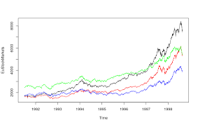
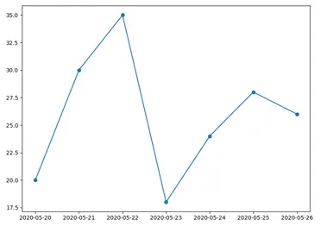
Riferimento Cartesiano Ortogonale
Una volta stabilite le opportune unità di misura per entrambi gli assi, la rappresentazione grafica in question è particolarmente utile nel caso delle serie temporali
Sull'asse delle ascisse si fissa la relativa unità temporale (giorno, mese, anno)
Sull'asse delle ordinate si fissano le modalità del carattere esaminato riferite ai diversi tempi.
Unendo i punti-immagine tracciati, si ottiene una curva di evidente utilità ai fini dell'interpretazione dei dati statistici.

Slide 16
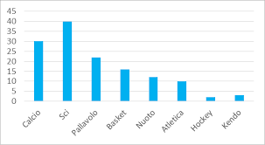
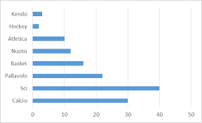
Ortogrammi
Gli Ortogrammi si basano tra intensità o frequenze e superfici rettangolari, e si attua attraverso:
Ortogrammi a Colonne: rettangoli equidistanti, di uguale base e avanti altezze uguali o proporzionali alle intensità o frequenze da rappresentare (ortogramma a colonne)
Ortogrammi a Nastri: rettangoli equidistanti, di uguale altezza e aventi basi uguali o proprzionali alle intensità o frequenze da rappresentare

Slide 17
Indici di Posizione
Gli indici di posizione o medie sono quantità idonee a dare un'idea di insieme (sintesi) di un dato collettivo statistico sostituendosi pertanto a tutti gli altri elementi che lo costituiscono.
Essi si distinguono in:
medie analitiche: che si determinano considerando tutti i valori di una data variabile statistica e tra queste si annoverano la media aritmetica, la media armonica, la media geometrica, ecc.
medie lasche: che si determinano considerando solo dati elementi della distribuzione e tra queste vi sono la mediana, la moda, ecc.

Slide 18

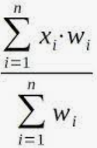
Media Artimetica
La media aritmetica di una variabile X è un indice di posizione che può essere definita come quella intensità che può essere sostituita ai singoli valori della variabile, in modo che resti invariata l'intensità globale.
Si distingue in:
Media Artimetica Semplice: si ottiene rapportando l'intensità globale di un carattere al numero toale dei casi osservati.
Media Aritmetica Ponderata: si utilizza nel caso in cui le single modalità della variabile statistica esibiscano frequenze diverse differenti da 1

Slide 19
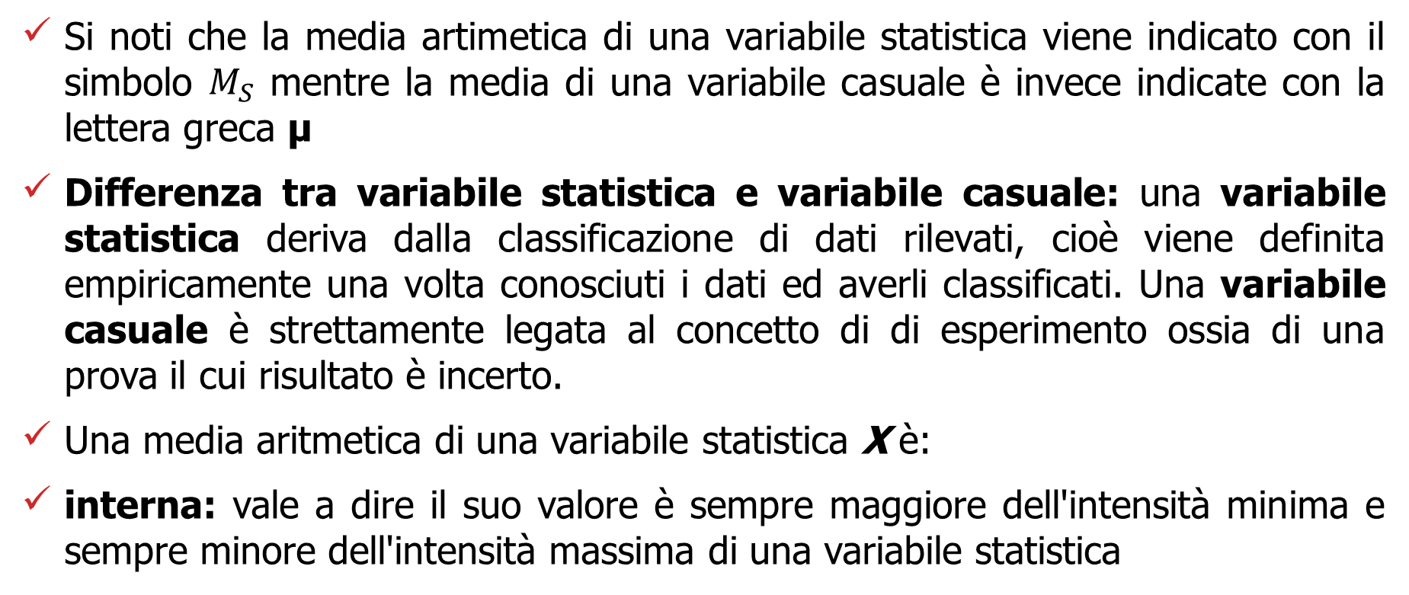
Proprietà della Media Artimetica
Si noti che la media artimetica di una variabile statistica viene indicato con il simbolo $M_{S}$ mentre la media di una variabile casuale è invece indicate con la lettera greca µ
Differenza tra variabile statistica e variabile casuale: una variabile statistica deriva dalla classificazione di dati rilevati, cioè viene definita empiricamente una volta conosciuti i dati ed averli classificati. Una variabile casuale è strettamente legata al concetto di di esperimento ossia di una prova il cui risultato è incerto.
Una media aritmetica di una variabile statistica X è:
interna: vale a dire il suo valore è sempre maggiore dell'intensità minima e sempre minore dell'intensità massima di una variabile statistica

Slide 20
Proprietà della Media Artimetica
traslativa: vale a dire che se ai valori della variabile X si addiziona o si sottrae uno stesso numero, si ottiene una nuova variabile avente media uguale alla media della variabile X rispettivamente aumentata o diminuita di quel numero.
omogenea:
associative:

Slide 21
Probabilità e Teoria dell'Informazione
La teoria della Probabilità è un framework matematico per rappresentare gli eventi incerti.
Nelle applicazioni di Intelligenza Artificiale, usiamo la teoria della probabilità in due modi principali:
La legge delle probabilità ci dice come l'AI dovrebbe ragionare
Possiamo usare la teoria delle probabilità per analizzare il comportamento e le decisioni dei sistemi di AI
Example: Robotica
La teoria delle Probabilità ci permette di fare determinate assunzioni e di ragionare in condizioni di incertezza
La teoria delle Informazioni ci permette di quantificare la quantità di incertezza in una distribuzione di probabilità

Slide 22
Sorgenti di Incertezza
Il Machine Learning deve sempre avere a che fare con quantità incerte e stocastiche (non deterministiche). Incertezza e stocasticità possono emergere da molte sorgenti.
Esistono 3 tipi possibili di sorgenti di incertezza:
Stocasticità inerente: è una stocasticità intrinseca del Sistema che si vuole modellare.
Esempio: Meccanica Quantistica
Osservabilità incompleta: anche i sistemi deterministici possono apparire stocastici quando non possiamo osservare tutte le variabili che influenzano il comportamento di un Sistema. Esempio: Monty Hall problem, Reinforcement learning: Alpha Go
Modellazione Incompleta: quando usiamo un modello che deve scartare alcune informazioni che abbiamo osservato, l'informazione scartata può produrre incertezza nelle predizioni del modello. Esempio: Un modello semplificato del cervello dal momento che non abbiamo risorse computazionali per simulare l'intero cervello

Slide 23
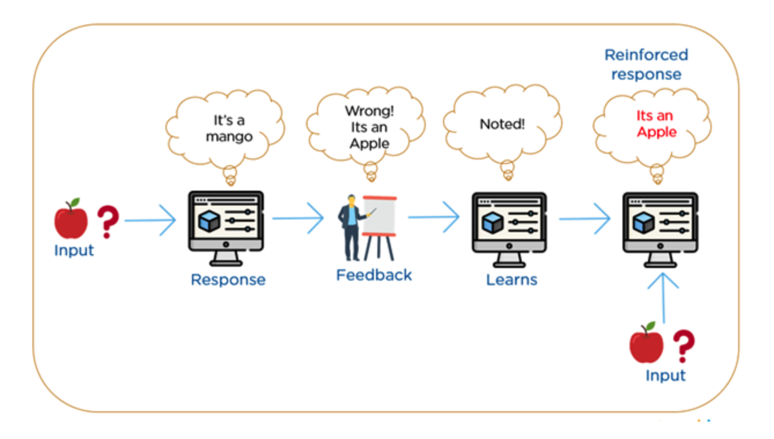

Sources of Uncertainty

Slide 24
Why probability ?
In many cases, it is more practical to use a simple but uncertain rule rather than a complex but certain one, even if the true rule is deterministic and our modeling system has the ﬁdelity to accommodate a complex rule.
For example, the simple rule “Most birds ﬂy” is cheap to develop and is broadly useful, while a rule of the form, “Birds ﬂy, except for very young birds that have not yet learned to ﬂy, sick or injured birds that have lost the ability to ﬂy, ﬂightless species of birds including the cassowary, ostrich and kiwi. . .” is expensive to develop, maintain and communicate and, after all this eﬀort, is still fragile and prone to failure.
Probability can be seen as the extension of logic to deal with uncertainty.
Probability theory provides a set of formal rules for determining the likelihood of a proposition being true given the likelihood of other propositions

Slide 25
Types of probability
Frequentist probability:
Frequency of events
Example: The chance of drawing a certain hand in poker
Fixed model, different data ( We run the same experiments each time with different data)
Bayesian probability:
A degree of belief
Example: A doctor saying a patient has a 40 percent chance of having a flu
Fixed data and different models (We use the same belief to check the uncertainty of different models and update our beliefs)
Based on Bayes rule which we talk about later in the presentation

Slide 26

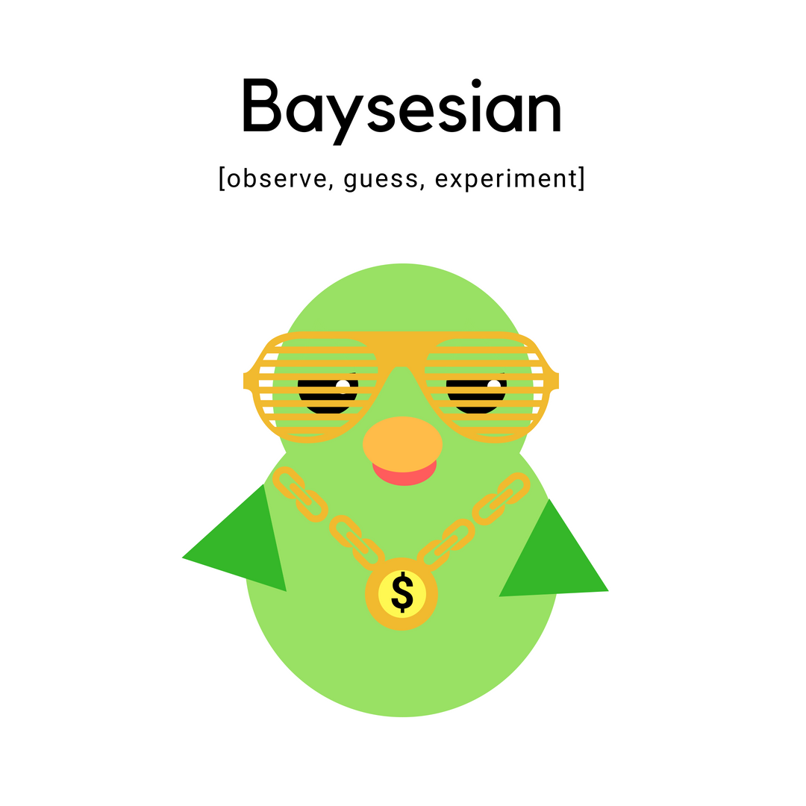

Slide 27
Random variables
A random variable is a variable that can take on diﬀerent values randomly.
On its own, a random variable is just a description of the states that are possible; it must be coupled with a probability distribution that speciﬁes how likely each of these states are.
Random variables may be discrete or continuous.
A discrete random variable is one that has a ﬁnite or countably inﬁnite number of states. Note that these states are not necessarily the integers; they can also just be named states that are not considered to have any numerical value.
A continuous random variable is associated with a real value
Probability distribution: description of how likely a random variable or set of random variables is to take on each of its possible states. The way we describe probability distributions depends on whether the variables are discrete or continuous.

Slide 28
Types of random variables
Discrete random variable:
Finite number of states, not necessarily integers they can also be a named states (that are not considered to have any numerical value)
Example: Coin toss (2 states), Throwing a dice (6 states), Drawing a card from a deck of cards (52 states) etc..,
Continuous random variable:
Must be associated with a real value
Example: Rainfall on a given day (in centimeters), Stock price of a company, Temperature of a given day

Slide 29
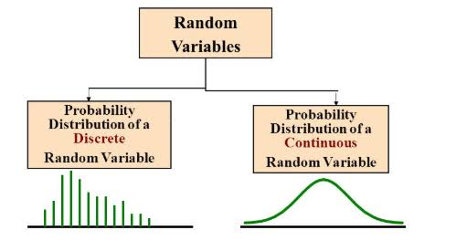
Random variables

Slide 30
Probability mass function (PMF)
Probability distribution over discrete random variables is referred to as a probability mass function(PMF)
Maps from a state of a random variable to the probability of that random variable taking on that state.
The probability that x=x is denoted as P(x), with a probability of 1 indicating that x=x is certain and a probability of 0 indicating that x=x is impossible.
Criterion for being a PMF:
The domain of P must be the set of all possible states of x
0 ≦ P(x) ≦ 1
Summation of all possible states of P(x) = 1

Slide 31
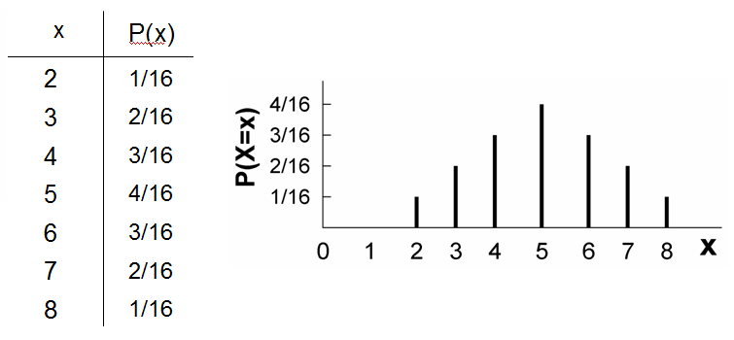
Probability mass function (PMF)

Slide 32
Types of Distributions
Joint probability distribution:
Probability mass function that can act on many variables at the same time.
Such a probability distribution over many variables is known as a joint probability distribution.
Example: P(x=x, y=y) denotes the probability that x=x and y=y simultaneously.
We may also write P (x, y) for brevity
Uniform distribution:
Each state of the distribution is equally likely
P(x = xi) = 1/k where, k is the total number of possible states
Completely normalized equal distribution with equally likely states

Slide 33
Probability density function (PDF)
When working with continuous random variables, we describe probability distributions using a probability density function (PDF) rather than a probability mass function(PMF).
Statistical expression used in probability theory as a way of representing the range of possible values of a continuous random variable.
To be a probability density function, a function p must satisfy the following properties:
The domain of p must be the set of all possible states of x.
∀x ∈ x, p(x) ≥ 0.
Note that we do not require p(x) ≤ 1.
∫ p(x)dx = 1
In other words a PDF, p(x) does not give the probability of a speciﬁc state directly; instead the probability of landing inside an inﬁnitesimal region with volume δx is given by p(x)δx.
We can integrate the density function to ﬁnd the actual probability mass of a set of points. Speciﬁcally, the probability that x lies in some set S is given by the integral of p(x) over that set.

Slide 34
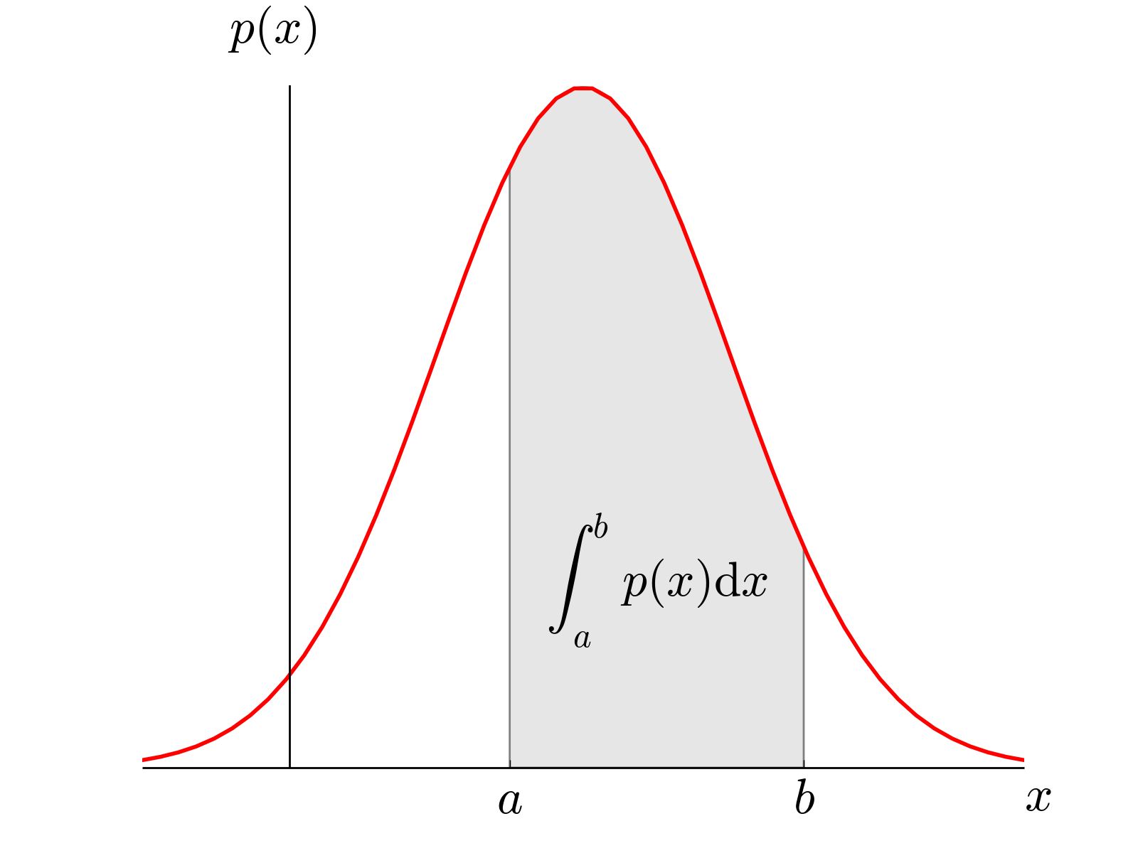
Probability density function (PDF)

Slide 35
PDF and Machine Learning
The Probability Density Function works by conceptualizing the probabilities of a continuous random event occurring by defining a range, or interval.
For example, if one wanted to calculate the probability that a specific temperature, say 70 degrees, will be reached, they may turn to a PMF, as the variable is defined in discrete terms. However, if one wanted to calculate the probability that a temperature between 70-75 degrees will be reached, they may use a PDF, as the variable is defined as a range with infinite discrete values.
Since the PDF defines probabilities with intervals, the probability of a single discrete value is defined as zero, since it does not have a range.
A Probability Density Function is a tool used by machine learning algorithms and neural networks that are trained to calculate probabilities from continuous random variables.
For example, a neural network that is looking at financial markets and attempting to guide investors may calculate the probability of the stock market rising 5-10%. To do so, it could use a PDF in order to calculate the total probability that the continuous random variable range will occur.

Slide 36
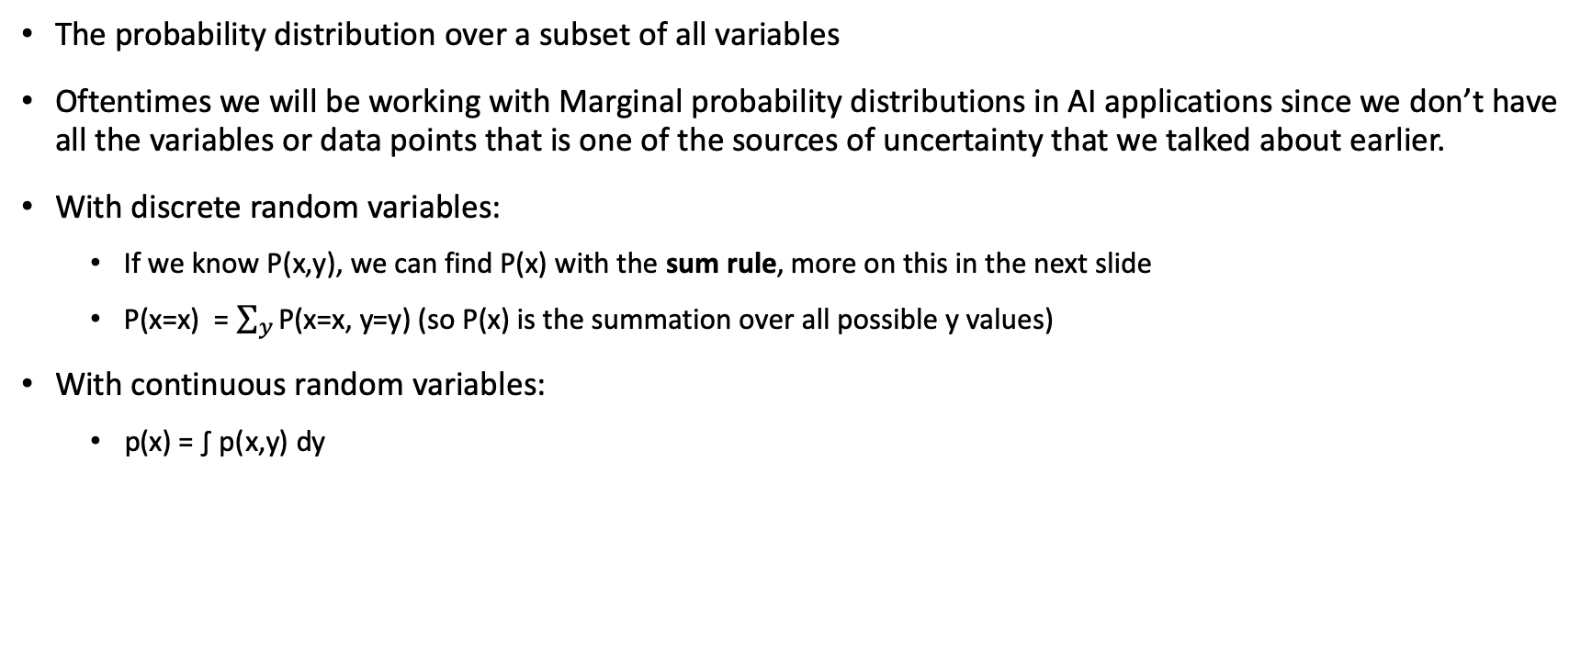
Marginal probability
The probability distribution over a subset of all variables
Oftentimes we will be working with Marginal probability distributions in AI applications since we don’t have all the variables or data points that is one of the sources of uncertainty that we talked about earlier.
With discrete random variables:
If we know P(x,y), we can find P(x) with the sum rule, more on this in the next slide
P(x=x) = $\sum_{y}{\text{P}\text{(}\text{x}\text{=}\text{x}\text{, }\text{y}\text{=}\text{y}\text{)}}$(so P(x) is the summation over all possible y values)
With continuous random variables:
p(x) = ∫ p(x,y) dy

Slide 37
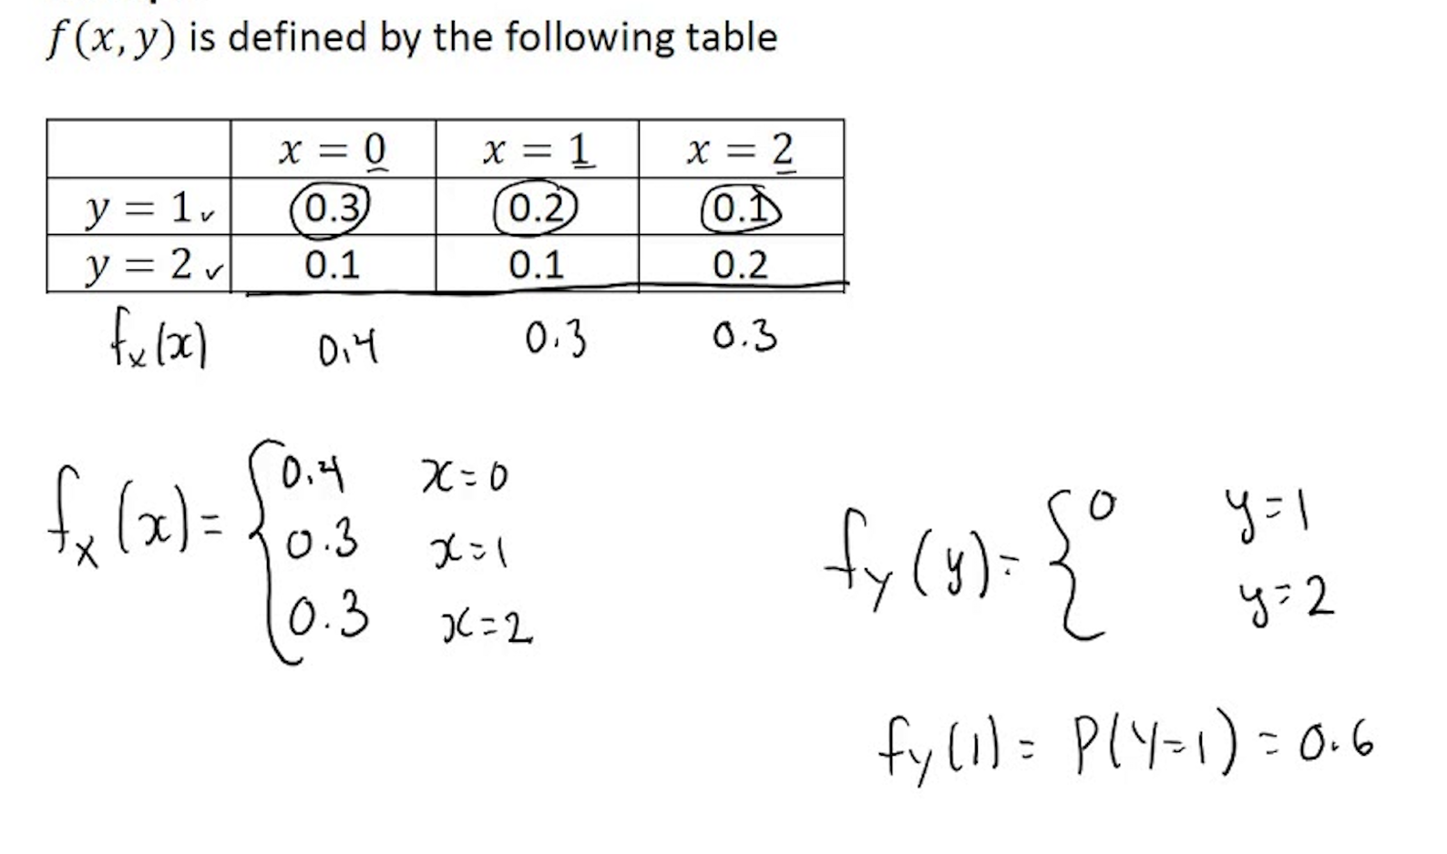
Marginal probability

Slide 38
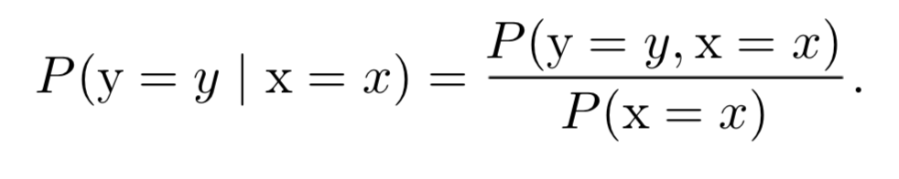
Conditional probability
The probability of some event, given that some other event has happened
Conditional probability that y = y given x = x
Widely used in Bayesian inference to form the beliefs.
Its very important to understand marginal and conditional probability because in general we are not going to have pristine probability distributions. We are going to be working either with the subset of variables or we are going to be adding criterion which will essentially be saying what is the probability of y given x or given a certain criterion

Slide 39
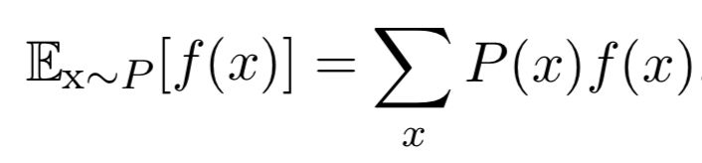
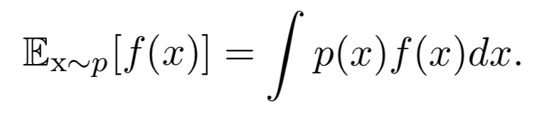
Expectation (of a random variable)
The expectation of some function f(x) (f(x) is the random variable for x) with respect to some probability distribution P(x) is the mean value f takes on when it is drawn from P.
Mean or average value
For discrete random variables:
For continuous random variables:
It can be used to find the variance of the distribution and consequently standard deviation

Slide 40
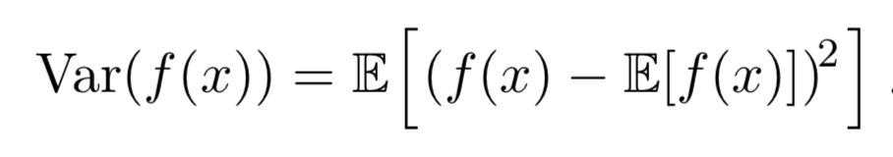
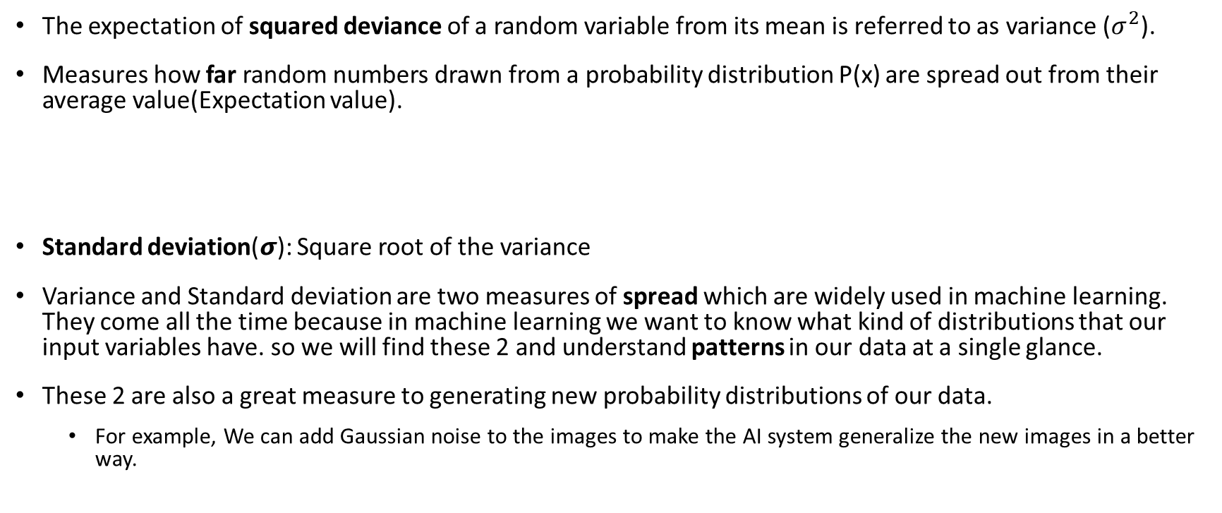
Variance (of a random variable)
The expectation of squared deviance of a random variable from its mean is referred to as variance ($σ^{2}$).
Measures how far random numbers drawn from a probability distribution P(x) are spread out from their average value(Expectation value).
Standard deviation(𝞼): Square root of the variance
Variance and Standard deviation are two measures of spread which are widely used in machine learning. They come all the time because in machine learning we want to know what kind of distributions that our input variables have. so we will find these 2 and understand patterns in our data at a single glance.
These 2 are also a great measure to generating new probability distributions of our data.
For example, We can add Gaussian noise to the images to make the AI system generalize the new images in a better way.

Slide 41
Covariance (of a random variable)
Measure of how much two variables are linearly related to each other.
High absolute value – values are both far from their respective means at the same time.
Positive - both variables take on large values simultaneously.
Negative – variables take on large values at different times.
The notion of covariance and dependence are related but distinct concepts.
Independence is different from covariance because it also includes non linear relationships. It is possible that two variables are dependent but have 0 covariance since covariance only measures linear correlation between two variables it doesn’t account for non linear correlation.
Covariance is effected by scale, so the larger your variables are the larger the covariance is going to be.
In machine learning, we can exploit the property of covariance to either compress your data or in getting better results

Slide 42
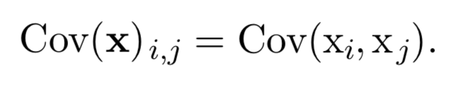
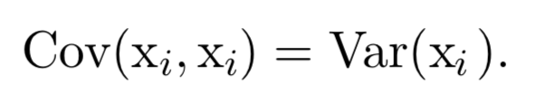
Covariance matrix
Covariance matrix of a random vector x is n x n matrix, such that
The diagonal elements of the covariance matrix given the variance:
While applying machine learning algorithms to our data, almost all of our input, weights, activations and outputs are going to be vectors and matrices. So often times we will be applying covariance. So we will be creating the covariance matrix so that it can applied to our analysis. Because we will be working exclusively with matrix forms and notations exclusively for all the steps of a machine learning project.

Slide 43
Common probability distributions
Probability distributions are useful in many contexts in machine learning.
Some of them are as follows –
Bernoulli
Normal
Poisson
Binomial

Slide 44
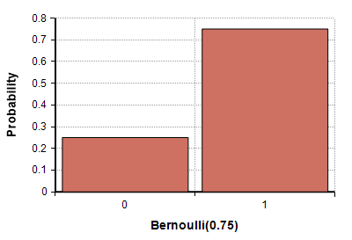
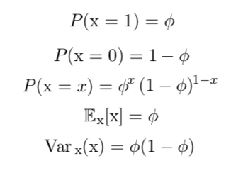
Bernoulli
The Bernoulli distribution is a distribution over a single binary random variable.
It is controlled by a single parameter φ ∈ [0, 1], which gives the probability of the random variable being equal to 1.
It has the following properties

Slide 45
Normal
The most commonly used distribution over real numbers, also known as Gaussian distribution
The two parameters µ ∈ R and σ ∈ (0, ∞) control the normal distribution.
The parameter µ gives the coordinate of the central peak.
This is also the mean of the distribution: E[x] =µ. The standard deviation of the distribution is given by σ, and the variance by σ2
Normal distributions are a sensible choice for many applications.
The central limit theorem shows that the sum of many independent random variables is approximately normally distributed. This means that in practice, many complicated systems can be modeled successfully as normally.
Normal distribution encodes the maximum amount of uncertainty over the real numbers. We can thus think of the normal distribution as being the one that inserts the least amount of prior knowledge into a model

Slide 46
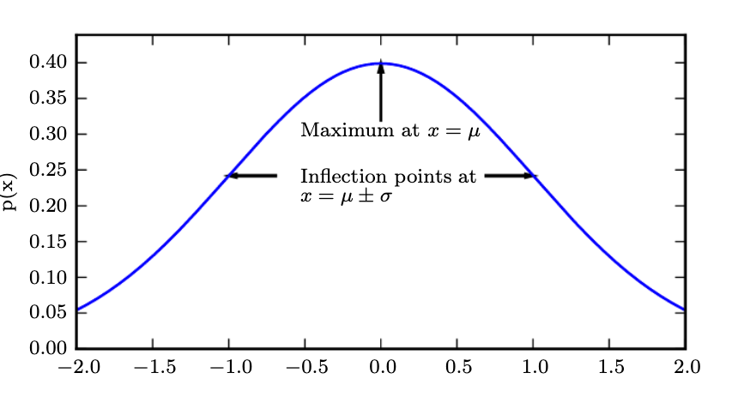
Normal
Figure: The normal distribution.
Note: The normal distribution N(x;µ, σ2) exhibits a classic “bell curve” shape, with the x coordinate of its central peak given by µ, and the width of its peak controlled by σ. In this example, we depict the standard normal distribution, with µ = 0 and σ = 1

Slide 47
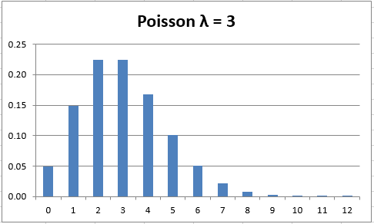
Poisson
Is a discrete probability distribution that expresses the probability of a given number of events occurring in a fixed interval of time or space.
Some examples that may follow a Poisson distribution include,
Number of phone calls received by a call center per hour
Number of patients arriving in an emergency room between 10 and 11 pm

Slide 48
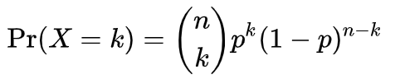
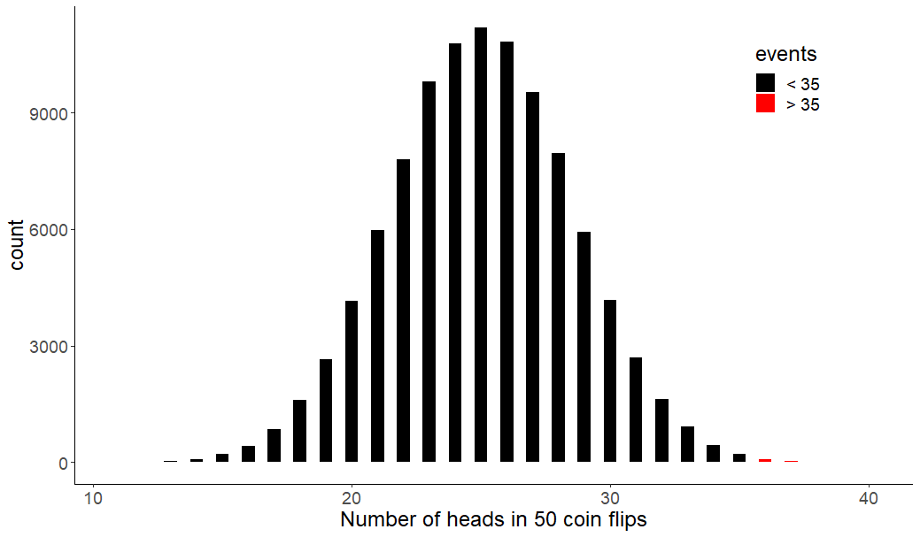
Binomial
The binomial distribution with parameters n and p is the discrete probability distribution of the number of successes in a sequence of n independent experiments,
The binomial distribution is frequently used to model the number of successes in a sample of size n drawn with replacement from a population of size N.
Binomial probability distributions help us to understand the likelihood of rare events and to set probable expected ranges.

Slide 49
Useful properties of common distributions
Certain functions arise often while working with probability distributions, especially the probability distributions used in deep learning models.
Some of them are:
Sigmoid
Softmax
Sigmoid:
The logistic sigmoid is commonly used to produce the Θ parameter of a Bernoulli distribution because its range is (0,1), which lies within the valid range of values for the Θ parameter.
The sigmoid function saturates when its argument is very positive or very negative, meaning that the function becomes very ﬂat and insensitive to small changes in its input.
Softmax:
The softmax function can be useful for producing the β or σ parameter of a normal distribution because its range is (0, ∞).
It also arises commonly when manipulating expressions involving sigmoids.

Slide 50
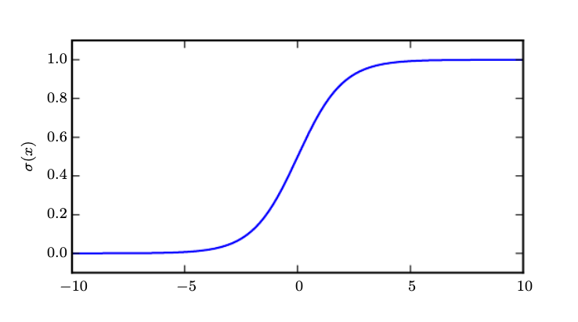
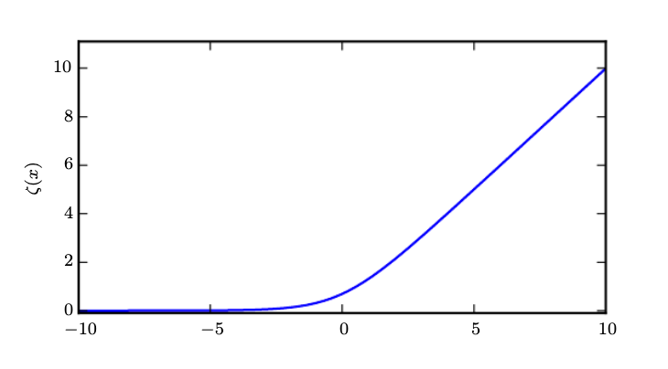
Useful properties of common distributions
Sigmoid function
Softmax function

Slide 51
Law of large numbers
The law of large numbers is a theorem from probability and statistics that suggests that the average result from repeating an experiment multiple times will better approximate the true or expected underlying result.
The law of large numbers explains why casinos always make money in the long run.
— Page 79, Naked Statistics: Stripping the Dread from the Data, 2014.
We have an intuition that more observations are better. This is the same intuition behind the idea that if we collect more data, our sample of data will be more representative of the problem domain.
Has important implications in applied machine learning.
The law of large numbers is critical for understanding the selection of training datasets, test datasets, and in the evaluation of model skill in machine learning.
States that the mean of a large sample is close to the mean of the distribution.
The law reminds us to repeat the experiment in order to develop a large and representative sample of observations before we start making inferences about what the result means.

Slide 52
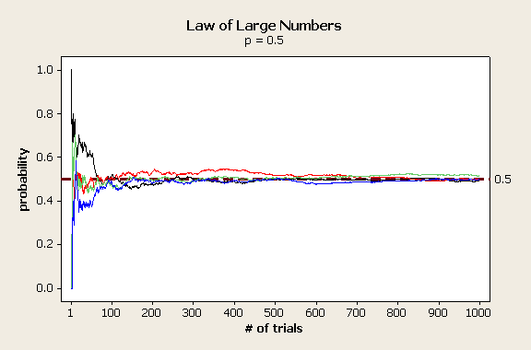

Slide 53
Law of large numbers (Implications in Machine Learning)
The law of large numbers has important implications in applied machine learning.
Let’s take a moment to highlight a few of these implications –
Training data:
The data used to train the model must be representative of the observations from the domain. This really means that it must contain enough information to generalize to the true unknown and underlying distribution of the population.
This is easy to conceptualize with a single input variable for a model, but is also just as important when you have multiple input variables.
There will be unknown relationships or dependencies between the input variables and together, the input data will represent a multivariate distribution from which observations will be drawn to comprise your training sample. Keep this in mind during data collection, data cleaning, and data preparation.
You may choose to exclude sections of the underlying population by setting hard limits on observed values (e.g. for outliers) where you expect data to be too sparse to model effectively.

Slide 54
Law of large numbers (Implications in Machine Learning)
Test data:
The thoughts given to the training dataset must also be given to the test dataset.
This is often neglected with the blind use of 80/20 spits for train/test data or the blind use of 10-fold cross-validation, even on datasets where the size of 1/10th of the available data may not be a suitable representative of observations from the problem domain.
Model skill evaluation:
Consider the law of large numbers when presenting the estimated skill of a model on unseen data.
It provides a defense for not simply reporting or proceeding with a model based on a skill score from a single train/test evaluation.
It highlights the need to develop a sample of multiple independent (or close to independent) evaluations of a given model such that the mean reported skill from the sample is an accurate enough estimate of population mean.

Slide 55
The central limit theorem
The central limit theorem describes the shape of the distribution of sample means as a Gaussian or Normal distribution
The theorem states that as the size of the sample increases, the distribution of the mean across multiple samples will approximate a Gaussian distribution.
It demonstrates that the distribution of errors from estimating the population mean fit a normal distribution.
This estimate of the Gaussian distribution will be more accurate as the size of the samples drawn from the population is increased. This means that if we use our knowledge of the Gaussian distribution in general to start making inferences about the means of samples drawn from a population, that these inferences will become more useful as we increase our sample size.
The central limit theorem does not state anything about a single sample mean(like law of large numbers); instead, it is broader and states something about the shape or the distribution of sample means.

Slide 56
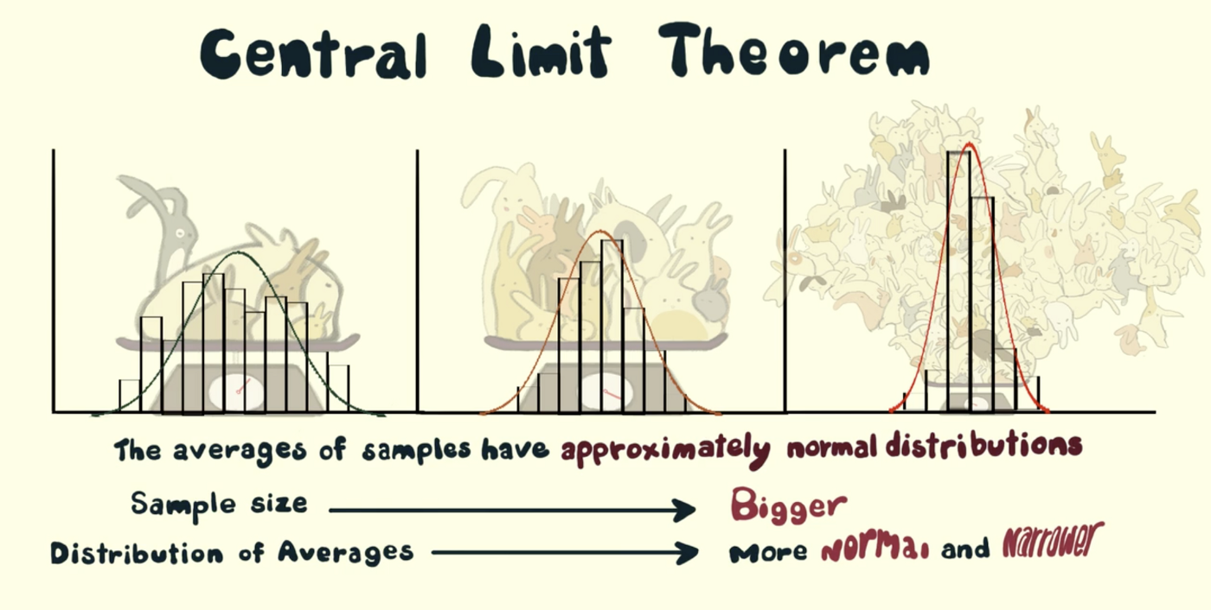
Image Credits: Casey Dunn & Creature Cast on Vimeo

Slide 57
The central limit theorem (Implications in Machine Learning)
The central limit theorem has important implications in applied machine learning. The theorem does inform the solution to linear algorithms such as linear regression, but not exotic methods like artificial neural networks that are solved using numerical optimization methods.
Significance Tests:
In order to make inferences about the skill of a model compared to the skill of another model, we must use tools such as statistical significance tests.
These tools estimate the likelihood that the two samples of model skill scores were drawn from the same or a different unknown underlying distribution of model skill scores.
If it looks like the samples were drawn from the same population, then no difference between the models skill is assumed, and any actual differences are due to statistical noise.
The ability to make inference claims like this is due to the central limit theorem and our knowledge of the Gaussian distribution and how likely the two sample means are to be a part of the same Gaussian distribution of sample means.

Slide 58
The central limit theorem (Implications in Machine Learning)
Confidence Intervals:
Once we have trained a final model, we may wish to make an inference about how skillful the model is expected to be in practice.
The presentation of this uncertainty is called a confidence interval.
We can develop multiple independent (or close to independent) evaluations of a model accuracy to result in a population of candidate skill estimates.
The mean of these skill estimates will be an estimate (with error) of the true underlying estimate of the model skill on the problem.
With knowledge that the sample mean will be a part of a Gaussian distribution from the central limit theorem, we can use knowledge of the Gaussian distribution to estimate the likelihood of the sample mean based on the sample size and calculate an interval of desired confidence around the skill of the model.

Slide 59
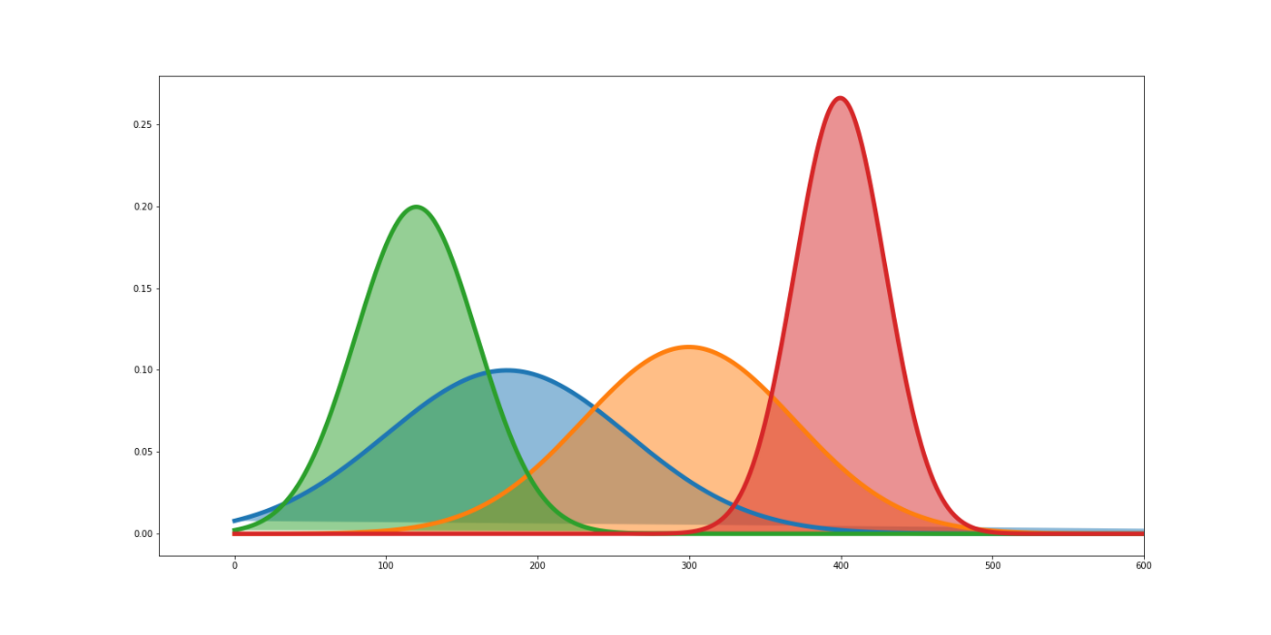
Maximum Likelihood
The goal of maximum likelihood is to fit an optimal statistical distribution to some data.
This makes the data easier to work with, makes it more general, allows us to see if new data follows the same distribution as the previous data, and lastly, it allows us to classify unlabeled data points.
The reason you want to fit a distribution to your data is it can be easier to work with and it is also more general – it applies to every experiment of the same type
To maximize the likelihood of the event of interest in our analysis.
In everyday conversation, the probability and likelihood mean the same thing. However in statistical analysis, ”likelihood” refers to finding the optimal value for the mean or standard deviation for a distribution given a bunch of observed measurements. This is how we fit a distribution to data
MLE (Maximum likelihood estimate) tells us which curve has the highest likelihood of fitting our data.

Slide 60
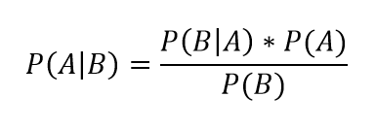
Bayes rule
Here,
P(A/B) is posterior as the conditional probability of event A given event B.
P(A) is our prior, or the initial belief of the probability of event A
P(B|A) is the likelihood (also a conditional probability),
which we derive from our data, and
P(B) is a normalization constant to make the probability distribution sum to 1.
The general form of Bayes’ Rule in statistical language is the
posterior probability equals the likelihood times the prior
divided by the normalization constant.
This short equation leads to the entire field of Bayesian Inference,
an effective method for reasoning about the world.

Slide 61
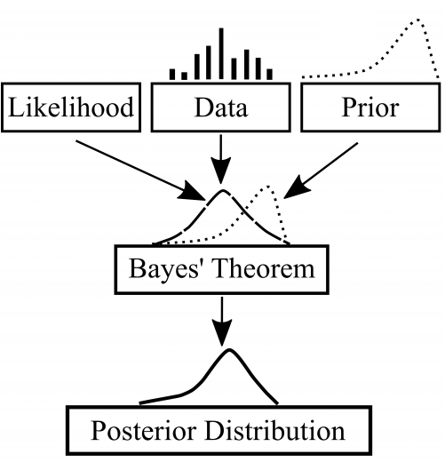
Bayesian inference

Slide 62
Bayesian inference
Bayesian statistics is a mathematical procedure that applies probabilities to statistical problems. It provides people the tools to update their beliefs in the evidence of new data.
A Bayesian is one who, vaguely expecting a horse, and catching a glimpse of a donkey, strongly believes he has seen a mule
The fundamental idea of Bayesian inference is to become “less wrong” with more data.
Bayesian data analysis is based on the following two principles:
Probability is interpreted as a measure of uncertainty, whatever the source. Thus, in a Bayesian analysis, it is standard practice to assign probability distributions not only to unseen data, but also to parameters, models, and hypotheses.
Uncertainty is quantified both before and after the collection of data and Bayes’ formula is used to update our beliefs in light of the new data.
Bayesian analysis, a method of statistical inference that allows one to combine prior information about a population parameter with evidence from information contained in a sample to guide the statistical inference process

Slide 63
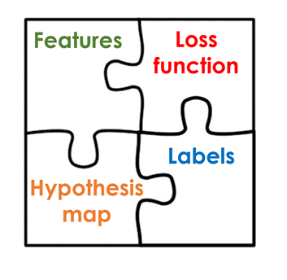
Bayes theorem in Machine learning
Bayes’ theorem can be used in both regression, and classification.
Generally, in Supervised Machine Learning, when we want to train a model the main building blocks are
a set of data points that contain features (the attributes that define such data points),
the labels of such data point (the numeric or categorical tag which we later want to predict on new data points), and
a hypothesis function or model that links such features with their corresponding labels.
We also have a loss function, which is the difference between the predictions of the model and the real labels which we want to reduce to achieve the best possible results.

Slide 64
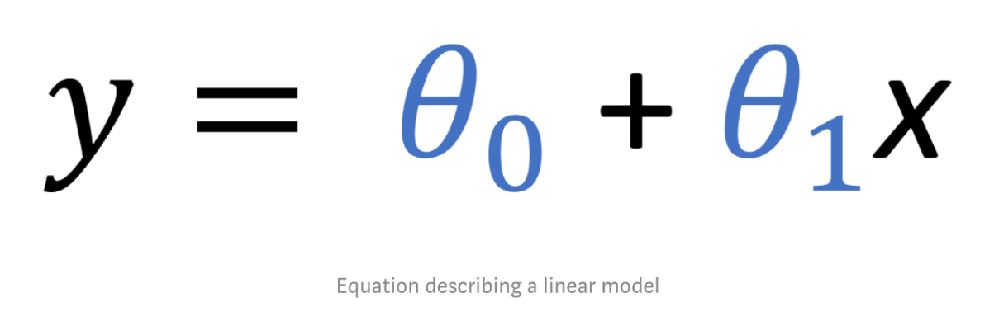
Bayes theorem in Machine learning
Regression:
Using frequentist approach -
After having trained the model with the available data we would get a value for both of the θs. This training can be performed by using an iterative process like gradient descent or another probabilistic method like Maximum Likelihood. In any way, we would just have ONE single value for each one of the parameters.
Using Bayes approach –
When we use Bayes’ theorem for regression, instead of thinking of the parameters (the θs) of the model as having a single, unique value, we represent them as parameters having a certain distribution: the prior distribution of the parameters.
What this means is that our parameter set (the θs of our model) is not constant, but instead has its own distribution. Based on previous knowledge (from experts for example, or from other works) we make a first hypothesis about the distribution of the parameters of our model. Then as we train our models with more data, this distribution gets updated and grows more exact (in practice the variance gets smaller)

Slide 65
References and further reading
http://www.deeplearningbook.org/
https://deepai.org/machine-learning-glossary-and-terms/probability-density-function
https://towardsdatascience.com/an-intuitive-real-life-example-of-a-binomial-distribution-and-how-to-simulate-it-in-r-d72367fbc0fa
https://towardsdatascience.com/bayes-rule-applied-75965e4482ff
https://towardsdatascience.com/central-limit-theorem-in-action-1d4832599b7f
https://en.wikipedia.org/wiki/List_of_probability_distributions
https://towardsdatascience.com/probability-learning-ii-how-bayes-theorem-is-applied-in-machine-learning-bd747a960962
https://towardsdatascience.com/probability-learning-iii-maximum-likelihood-e78d5ebea80c

Slide 66
Francesco Pugliese

Slide 67
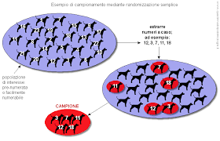
La Teoria della Stima
Spesso non si hanno le risorse disponibili per effettuare una rilevazione di dati che riguardi l'intera popolazione interessata da un fenomeno. Per esempio potrebbe succedere che tale popolazione è infinita, ed una rilevazione completa (esaustiva) risulta impossibile.
In questi casi si procede ad una rilevazione di dati per campione.
Il campione è quella parte del collettivo statistico che viene sottoposto ad osservazione.
L'insieme dei campioni di una certa ampiezza che si possono estrarre da un dato collettivo mediante una determinata procedura prende il nome di Universo dei Campioni.

Slide 68
La Teoria della Stima
La numerosità (o consistenza) del campione n dipende dalla numerosità della popolazione N.
L'Inferenza Statistica (o statistica inferenziale) è quella parte dell'analisi statistica che tenta di derivare dalle informazioni raccolte sul campione altre informazioni riguardanti la popolazione, in modo da "inferire" quali sono le caratteristiche salienti della popolazione a partire da quelle del campuione.
Campionamento: è il procedimento in base al quale si perviene alla costituzione del campione e alla rilevazione dei dati relativi ad esso.
L'estrazione di un campione può avvenire in due modalità:
con reimmissione
senza reimmissione

Slide 69
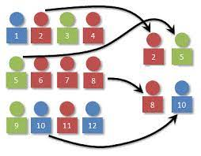
La rilevazione dei dati per campioni
Nel campionamento con reimmissione, detto anche "campionamento bernoulliano", non si esclude che un elemento del campione venga ripescato una o più volte. Questo è il caso che interessa maggiormente, in quanto la reimmissione fa si che le variabili casuali rappresentate dalla prima estrazione, dalla seconda e così via siando una indipendente dall'altra, cosa che non avverrebbe in caso di estrazione senza reimmissione, detto anche "campionamento in blocco".
Non esiste un unico modo per campionare da una popolazione. Il campionamento casuale semplice è quello più utilizzato, quando si vuole che le unità statistiche della popolazione abbiano la stessa probabilità di entrare nel campione.

Slide 70
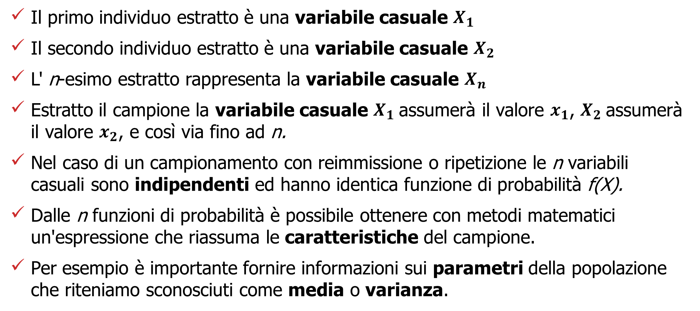
Campionamento statistico
Il primo individuo estratto è una variabile casuale $X_{1}$
Il secondo individuo estratto è una variabile casuale $X_{2}$
L' n-esimo estratto rappresenta la variabile casuale $X_{n}$
Estratto il campione la variabile casuale $X_{1}$assumerà il valore $x_{1}$, $X_{2}$assumerà il valore $x_{2}$, e così via fino ad n.
Nel caso di un campionamento con reimmissione o ripetizione le n variabili casuali sono indipendenti ed hanno identica funzione di probabilità f(X).
Dalle n funzioni di probabilità è possibile ottenere con metodi matematici un'espressione che riassuma le caratteristiche del campione.
Per esempio è importante fornire informazioni sui parametri della popolazione che riteniamo sconosciuti come media o varianza.

Slide 71

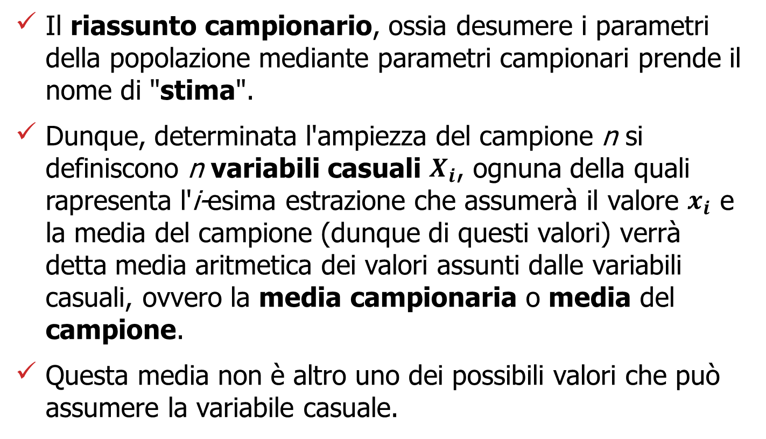

I parametri campionari
Il riassunto campionario, ossia desumere i parametri della popolazione mediante parametri campionari prende il nome di "stima".
Dunque, determinata l'ampiezza del campione n si definiscono n variabili casuali $X_{i}$, ognuna della quali rapresenta l'i-esima estrazione che assumerà il valore $x_{i}$ e la media del campione (dunque di questi valori) verrà detta media aritmetica dei valori assunti dalle variabili casuali, ovvero la media campionaria o media del campione.
Questa media non è altro uno dei possibili valori che può assumere la variabile casuale.
$$\overline{x}=\frac{x_{1}+x_{2}+…+x_{n}}{n}$$
$$\overline{X}=\frac{X_{1}+X_{2}+…+X_{n}}{n}$$

Slide 72
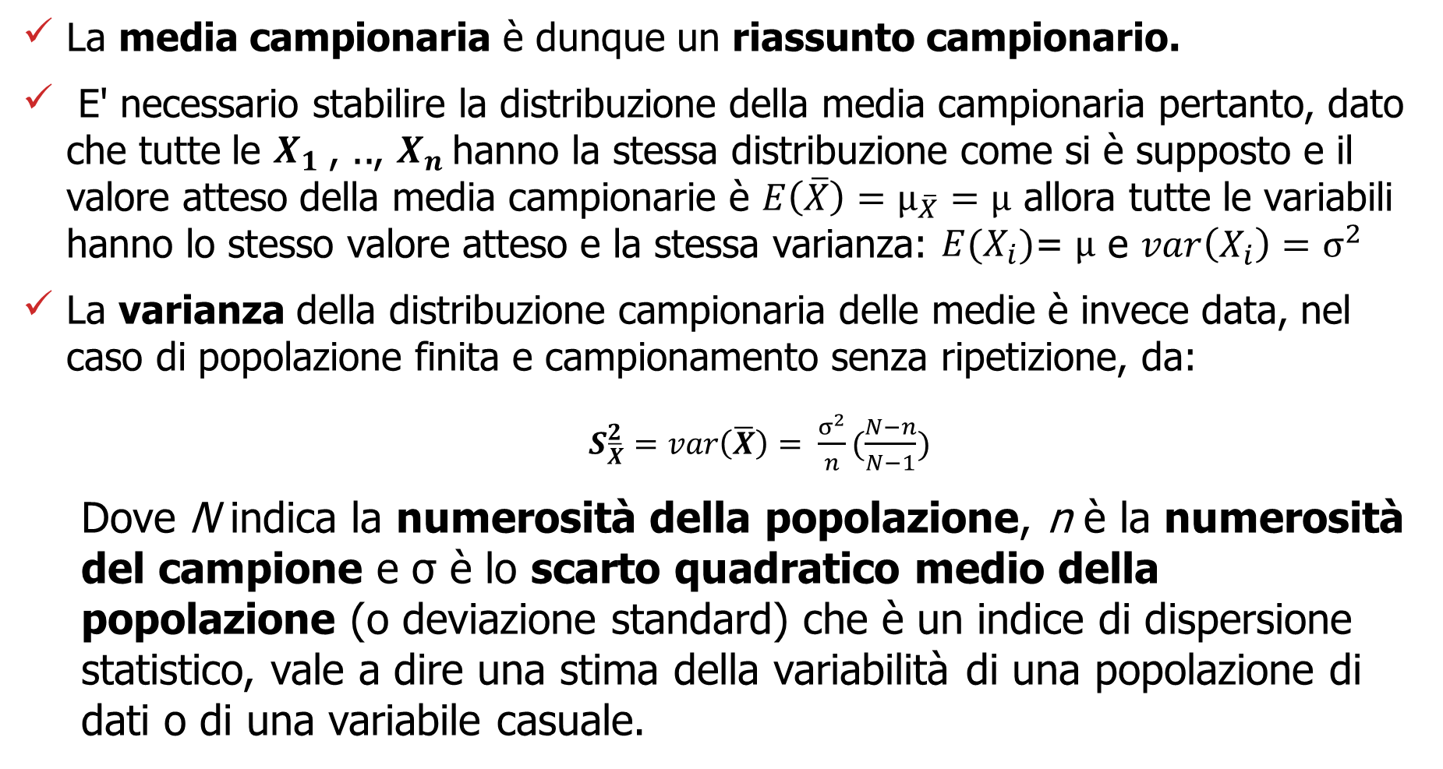
Riassunto campionario
La media campionaria è dunque un riassunto campionario.
E' necessario stabilire la distribuzione della media campionaria pertanto, dato che tutte le $X_{1}$, .., $X_{n}$hanno la stessa distribuzione come si è supposto e il valore atteso della media campionarie è $E\left(\overline{X}\right)=µ_{\overline{X}}=µ$ allora tutte le variabili hanno lo stesso valore atteso e la stessa varianza: $E(X_{i})$= $µ$ e $var\left(X_{i}\right)=σ^{2}$
La varianza della distribuzione campionaria delle medie è invece data, nel caso di popolazione finita e campionamento senza ripetizione, da:
$S_{\overline{X}}^{2}=var\left(\overline{X}\right)= \frac{σ^{2}}{n}(\frac{N−n}{N−1})$
Dove N indica la numerosità della popolazione, n è la numerosità del campione e σ è lo scarto quadratico medio della popolazione (o deviazione standard) che è un indice di dispersione statistico, vale a dire una stima della variabilità di una popolazione di dati o di una variabile casuale.

Slide 73
Proprietà di uno stimatore
Esistono i parametri che riguardano la popolazione e che sono sconosciuti
Ed esistono i parametri che riguardano il campione che sono calcolabili a partire dai dati rilevati.
L' inferenza statistica, esegue delle stime sui parametri della popolazione a partire dai parametri del campione.
Dunque l' inferenza statistica ha il compito di determinare uno stimatore, cioè una funzione che associa ad ogni possibile campione un valore del parametro da stimare.
La stima è appunto il valore che uno stimatore assume in corrispondenza di un particolare campione. Dunque uno stimatore è una variabile casuale funzione del campione a valori nello spazio parametrico, ossia nell'insieme dei possibili valori del parametro (codominio dello stimatore).

Slide 74
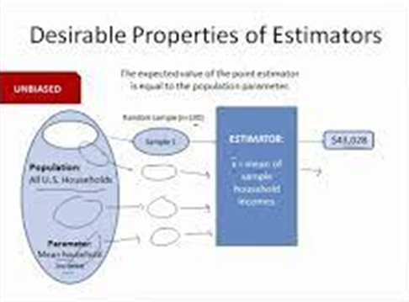
Proprietà di uno stimatore
Le proprietà desiderabili di uno stimatore possono essere:
Correttezza
Consistenza
Efficienza
Sufficienza
Normalità asintotica

Slide 75
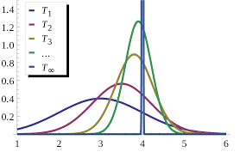
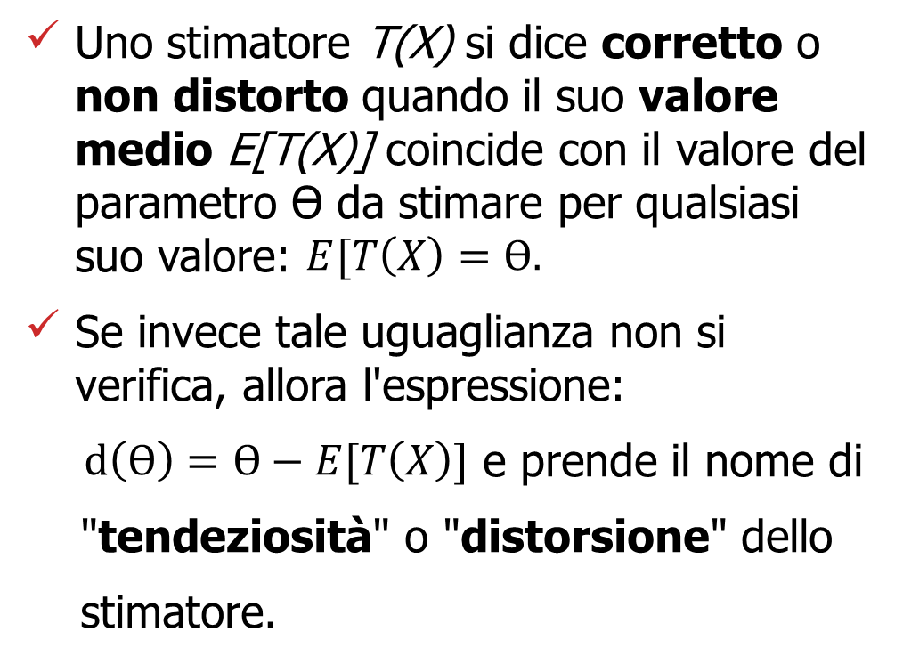
Proprietà desiderabili degli Stimatori: Correttezza
Uno stimatore T(X) si dice corretto o non distorto quando il suo valore medio E[T(X)] coincide con il valore del parametro ϴ da stimare per qualsiasi suo valore: $E[T\left(X\right)=ϴ.$
Se invece tale uguaglianza non si verifica, allora l'espressione:
$d\left(ϴ\right)=ϴ−E[T\left(X\right)]$ e prende il nome di
"tendeziosità" o "distorsione" dello
stimatore.

Slide 76


Proprietà desiderabili degli Stimatori: Correttezza
Lo stimatore media campionaria $\overline{X}$ della media $µ$ è corretto in quanto il valore atteso della media campionaria coincide con il paramtero media della popolazione.
Invece, lo stimatore ${\hat{S}}^{2}=\frac{\sum_{i=1}^{n}{{(X_{i}−\overline{X})}^{2}}}{n}$ ha come valore atteso $E[{\hat{S}}^{2}]=\frac{n−1}{n}σ^{2}$ che è diverso da $σ^{2}$. Lo stimatore corretto della varianza $σ^{2}$ è invece: $S^{2}=\frac{\sum_{i=1}^{n}{{(X_{i}−\overline{X})}^{2}}}{n−1}=$ $\frac{n−1}{n}$ ${\hat{S}}^{2}$ che ha come valore atteso $E[S^{2}]=\frac{n−1}{n}{\hat{S}}^{2}$

Slide 77


Errore di prima specie ed errore di seconda specie
Dato un esperimento casuale definito su un certo spazio campionario e con misura di probabilità P, nel modello statistico di base, abbiamo una variabile casuale osservabile X che assume valori in S.
In generale, X può avere struttura complessa, ad esempio, se l’esperimento consiste nell’estrarre n unità da una popolazione e registrare le varie misure di interese, allora:
$$X=(X_{1},X_{2},…X_{n})$$
dove $X_{i}$è il vettore di misurazioni per l’i-esima unità.
Il caso più importante si ha quando $X_{1},X_{2},…X_{n}$ sono indipendenti e identicamente distribuite. Si ha allora un campione casuale di dimensione n dalla distribuzione comune

Slide 78

Errore di prima specie ed errore di seconda specie
Un’ipotesi statistica è un’asserzione sulla distribuzione della variabile X (ipotesi appunto).
Equivalentemente un’ipotesi statistica individua un insieme di possibili distribuzioni per X.
L’obiettivo dei test delle ipotesi è valutare se vi è sufficiente evidenza statistica per rifiutare l’ipotesi nulla in favore dell’ipotesi alternativa.
L’ipotesi nulla si indica generalmente con $H_{0}$, mentre l’ipotesi alternativa $H_{1}$.
Un’ipotesi che specifica una singola distribuzione per X si dice semplice; mentre un’ipotesi che ne specifica più di una X si dice invece composta.
Un test di ipotesi conduce ad una decisione statistica, la cui conclusione potrà essere di rifiutare l’ipotesi nulla in favore di quella alternativa, o di non poter rifiutare l’ipotesi nulla.

Slide 79

Errore di prima specie ed errore di seconda specie
La decisione che prendiamo è basata sui dati di cui disponiamo X.
Pertanto dobbiamo trovare un sottoinsieme R dello spazio campionario S e rifiutare $H_{0}$ se e solo se X appartiene a R. R prende il nome di regione di rifiuto o regione critica.
Usualmente, la regione critica è definita in funzione di una statistica detta statistica di test: W(X).
La decisione che prendiamo può essere corretta o errata. Esistono due tipi di errore, a seconda di quale delle due ipotesi è vera:
Errore di prima specie: consiste nel rifiutare l’ipotesi nulla quando è vera
Errore di seconda specie: consiste nel non rifiutare l’ipotesi nulla quando è falsa

Slide 80

Stimatori, Bias e Varianza per il Machine Learning
Il campo della statstica fornisce molti strumenti che possono essere usati anche gli obiettivi del machine learning di risolvere un compito non solo sul training set ma anche di generalizzare. Concetti fondamentali come stima dei parametri, bias e varianza sono utili per caratterizzare formalmente le nozioni di generalizzazione, underfitting e overfitting
La Stima puntuale dei parametri rappresenta l'insieme dei metodi di statistica inferenziale che permettono di attribuire un valore ad un parametro della popolazione, utilizzando i dati di un campione casuale osservato (x1, x2,…,xn) ed elaborandoli.

Slide 81

Stima Puntuale
La Stima Puntuale è dunque il tentativo di fornire la migliore predizione singola ad alcune quantità di interesse. In generale le quantità di interesse possono essere un singolo parametro o un vettore di parametri in alcuni modelli parametrici, come i pesi di una rete neurale o i coefficienti di una regressione lineare.
Al fine di distringere le stime dei parametri dai loro valori veri, la nostra convenzione sarà di denotare una stima puntuale di un parametro ϴ con $\hat{ϴ}$.
Siano un insieme di m data point (punti dati) che sono indipendenti e identicamente distribuiti. Uno stimatore puntuale o statistica è una qualsiasi funzione sui dati di tipo:

Slide 82

Proprietà desiderabili degli Stimatori: Correttezza
La stima puntuale può anche riferirsi alla stima delle relazioni tra input e variabili di target. Ci riferiamo a questi tipi di stime puntuali come stimatori di funzione (o approssimatori di funzione).
Stiamo cercando di predire una variabile y dato un vettore di input x. Assumiamo che ci sia una funzione f(x) che descrive la relazione approssimata tra y e x. Per esempio assumiamo che y=f(x) + ϵ, dove ϵ sta per la parte di y che non è predicibile a partire dalla x.
Nella stima di funzioni siamo interessati ad approssimare $f$ attraverso un modello o stima $\hat{f}$. Stimare una funzione è lo stesso di stimare il parametro ϴ; in altre parole lo stimatore di funzione $\hat{f}$ è semplicemente uno stimatore puntuale nello spazio puntuale delle funzioni. La regressione lineare e la regressione polinomiale sono entrambi possono essere interpretati come stima di paramtri W oppure come stima di una funzione $\hat{f}$ che fa un mapping dalla x alla y.

Slide 83
Bibliografia

